Slide 1
Fechadura digital para controle e monitoramento para unidades de terapia intensiva
João Vitor Rodrigues Baptista 15/0013329
Igor Sousa XX/XXXXXX
Gilberto XX/XXXXXX
Stefany Santos Aquino 130037508

Slide 2
OBJETIVOS
Identificar as pessoas que entram e saem.
Ter controle dos tempos de acessos de cada pessoa individualmente e
Armazenar em um banco de dados.
Barrar a entrada de elementos indesejáveis
tornar o ambiente mais seguro.

Slide 3
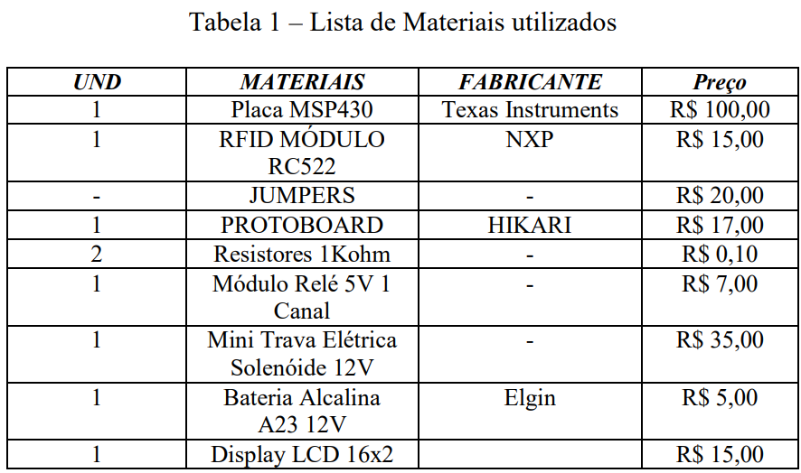
TABELA DE MATERIAIS UTILIZADOS
Até o presente momento se foi gasto em torno de R$214,10 para o projeto, o que pode ser extremamente reduzido se as peças fossem compradas com certa antecipação.

Slide 4
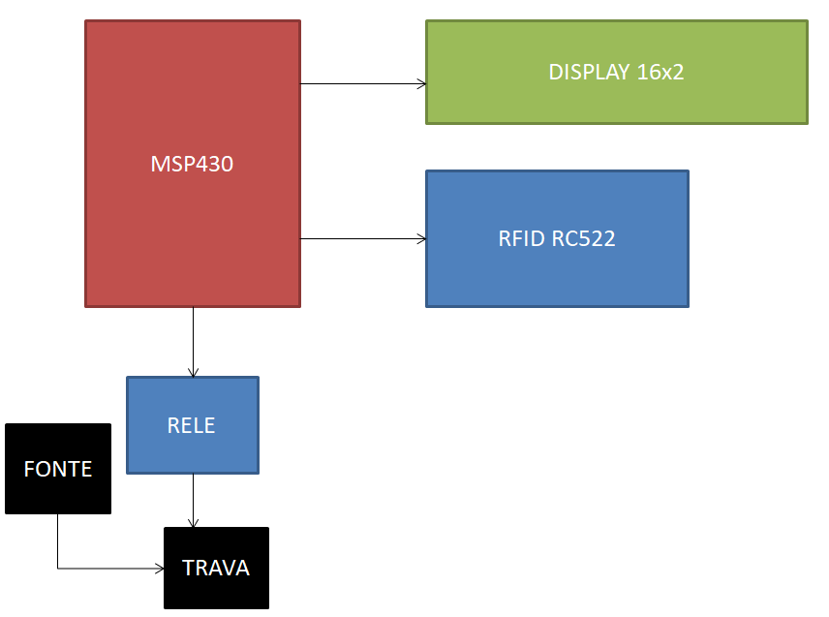
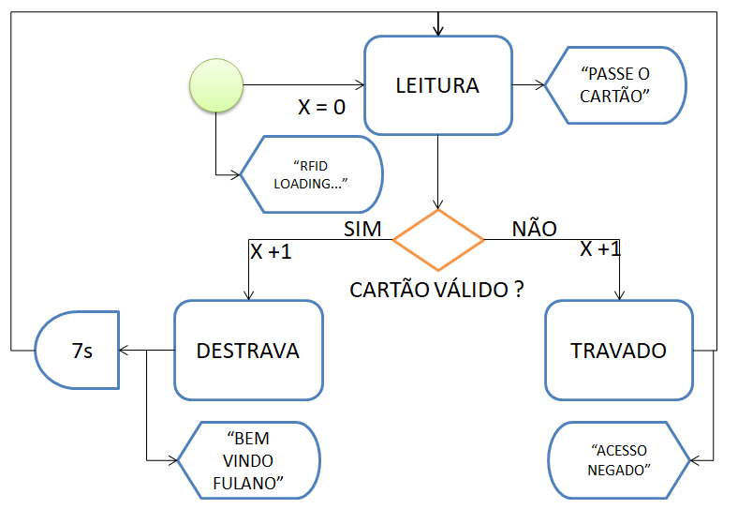
HARDWARE E SOFTWARE
Figura 1 - Diagrama de bloco dos hardwares.
Figura 2 - Diagrama de bloco de software.

Slide 5
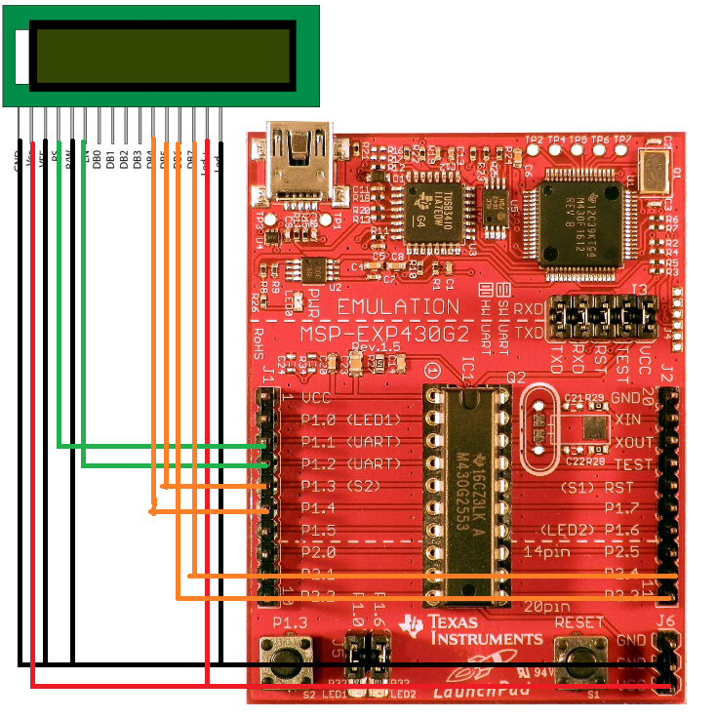
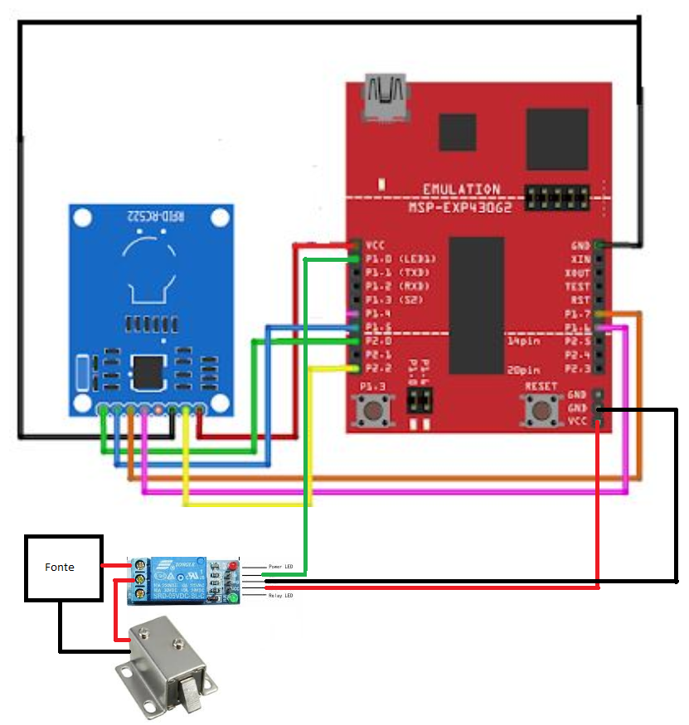
LIGAÇÕES FEITAS

Slide 6
O QUE FALTA FAZER
Ligar o sistema de reconhecimento de data e hora.
Banco de dados e Cadastro.
Ligar mais um RFID de saída.
Regular o display LCD.
Montar um protótipo com estruturas.

